Slide 1

Hoy es un buen día para parar.
72Kilos & la evaluación del desempeño.

Slide 2
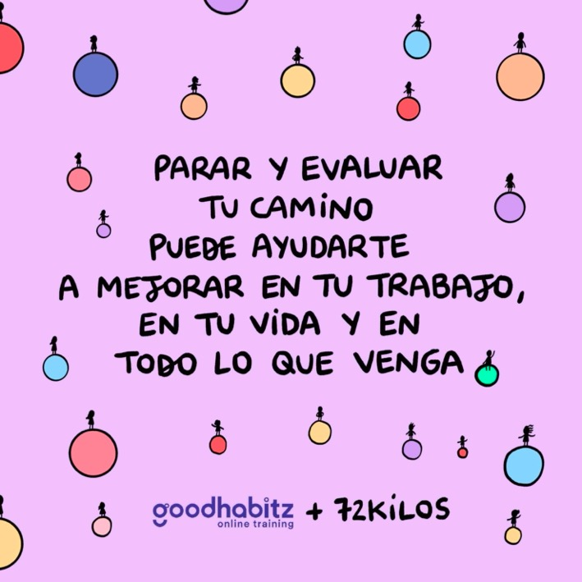
Gente que para
para evaluar su camino.
Felicidad laboral
Motivación
Trabajo en equipo
Liderazgo
Éxito

Slide 3
Felicidad laboral
La ciencia de la felicidad:
Unidad 2: el test del bienestar
Cómo combatir el burnout:
Unidad 2: el test de riesgo
Gestión del tiempo:
Unidad 2: a practicar
La felicidad está en tus manos:
Unidad 1: momentos

Slide 4
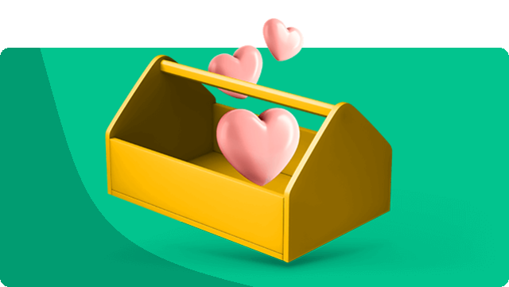
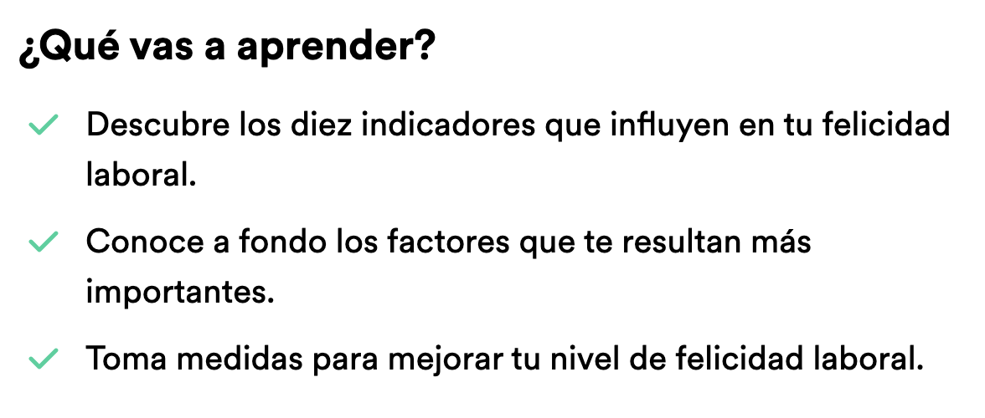
Te recomendamos el assessment:
Felicidad Laboral

Slide 5
Motivación
Dirige tu carrera
Unidad 2: Test de anclas
Descubre quién eres
Unidad 2: Análisis rápido
Aduéñate de tu trabajo
Unidad 2: Dale al Play
Cumple tus propósitos
Unidad 1: Cara a cara

Slide 6
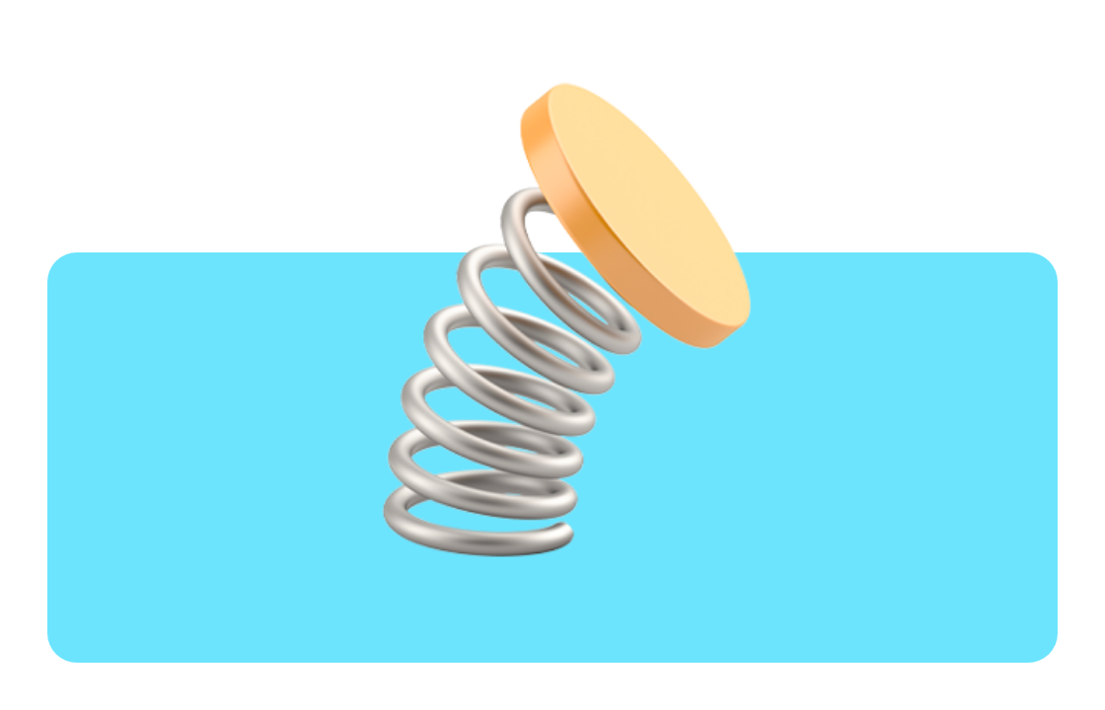
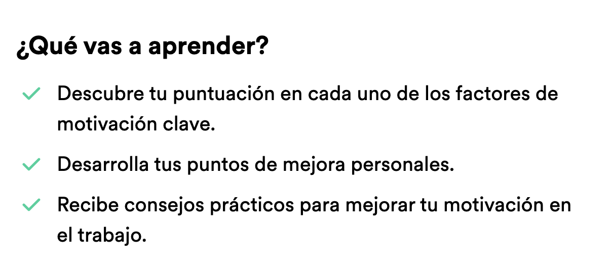
Te recomendamos el assessment:
Motivación

Slide 7
Trabajo en equipo:
Cómo manejar los conflictos
Unidad 2: Test de estilos de conflicto
Inteligencia social
Unidad 4: Caso práctico
Trabajo en equipo
Unidad 1: Momentos
¡Todos a bordo!
Unidad 3: Cara a cara

Slide 8
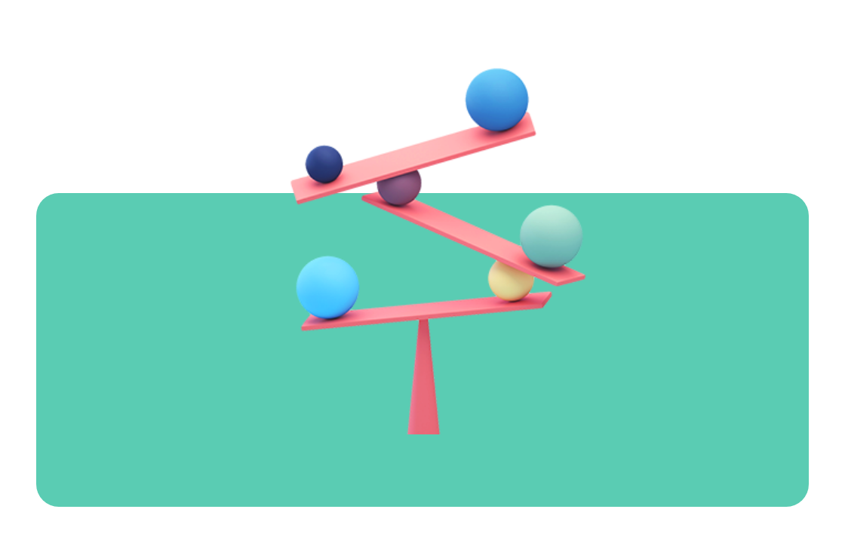
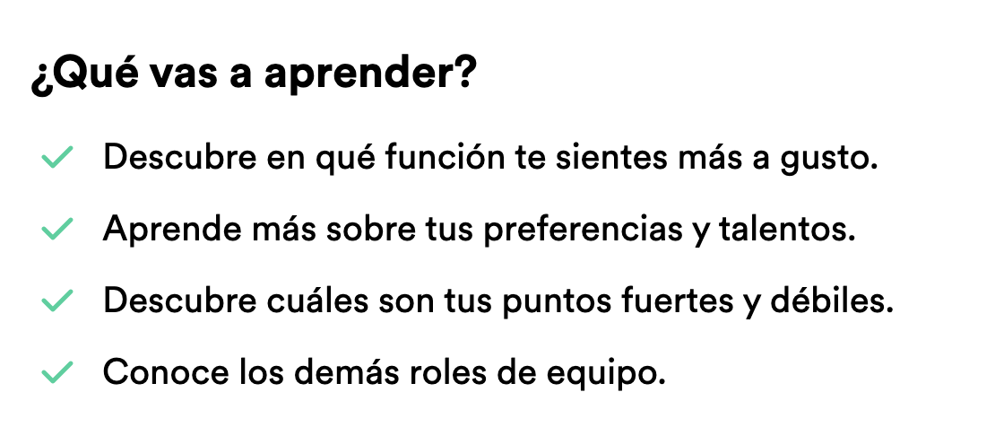
Te recomendamos el assessment:
Roles de equipo

Slide 9
Liderazgo
La ciencia de la felicidad:
Unidad 2: el test del bienestar
Cómo combatir el burnout:
Unidad 2: el test de riesgo
Gestión del tiempo:
Unidad 2: a practicar
La felicidad está en tus manos:
Unidad 1: momentos

Slide 10
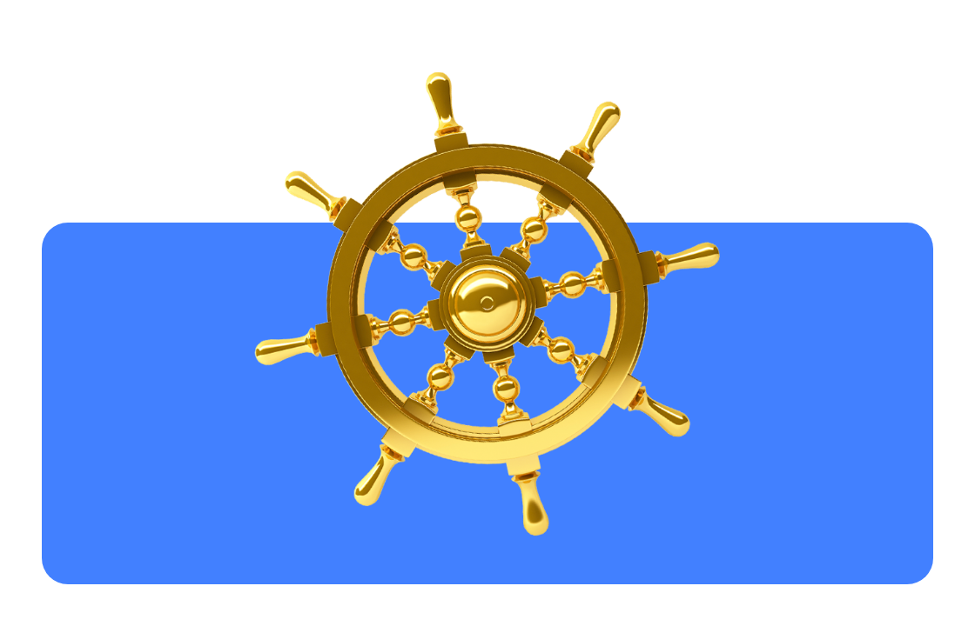
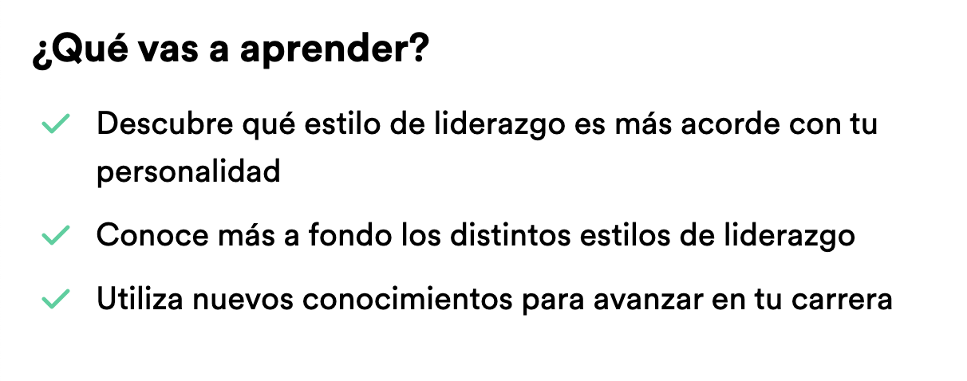
Te recomendamos el assessment:
Liderazgo

Slide 11
Éxito
Dirige tu carrera
Unidad 3: test de orientación profesional
La importancia de fracasar
Unidad 2: caso práctico
Gestiona las expectativas
Unidad 1: ¡a practicar!
Cumple tus propósitos
Unidad 1: momentos

Slide 12

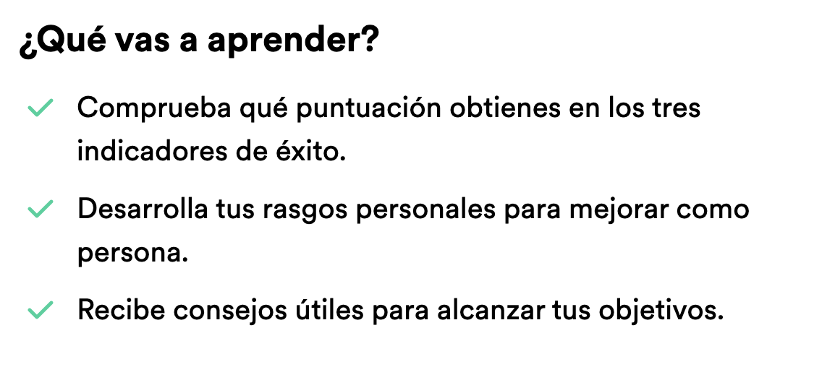
Te recomendamos el assessment:
Éxito

